Slide 1

Система локализации и подсчёта количества механических транспортных средств на перекрёстке
Докладчик: студент группы ИТ-41
Синицин Е. В.
Руководитель: заведующий кафедрой
Курочка К. С.

Slide 2
Цель работы

Slide 3

Зачем и почему?

Slide 4



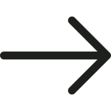
Общая схема работы системы

Slide 5
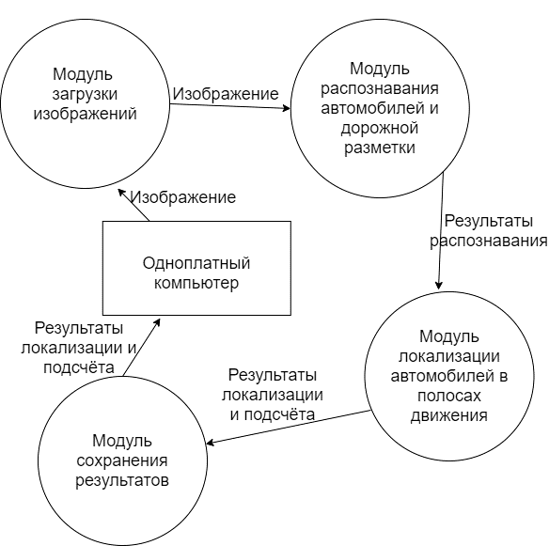
Диаграмма потоков данных

Slide 6
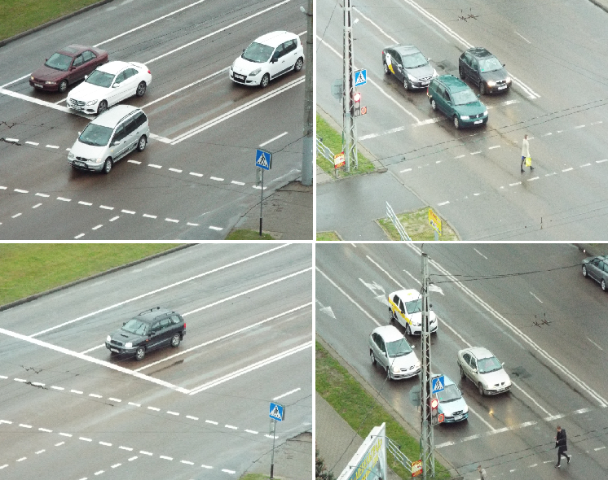
Изображения из обучающей выборки

Slide 7
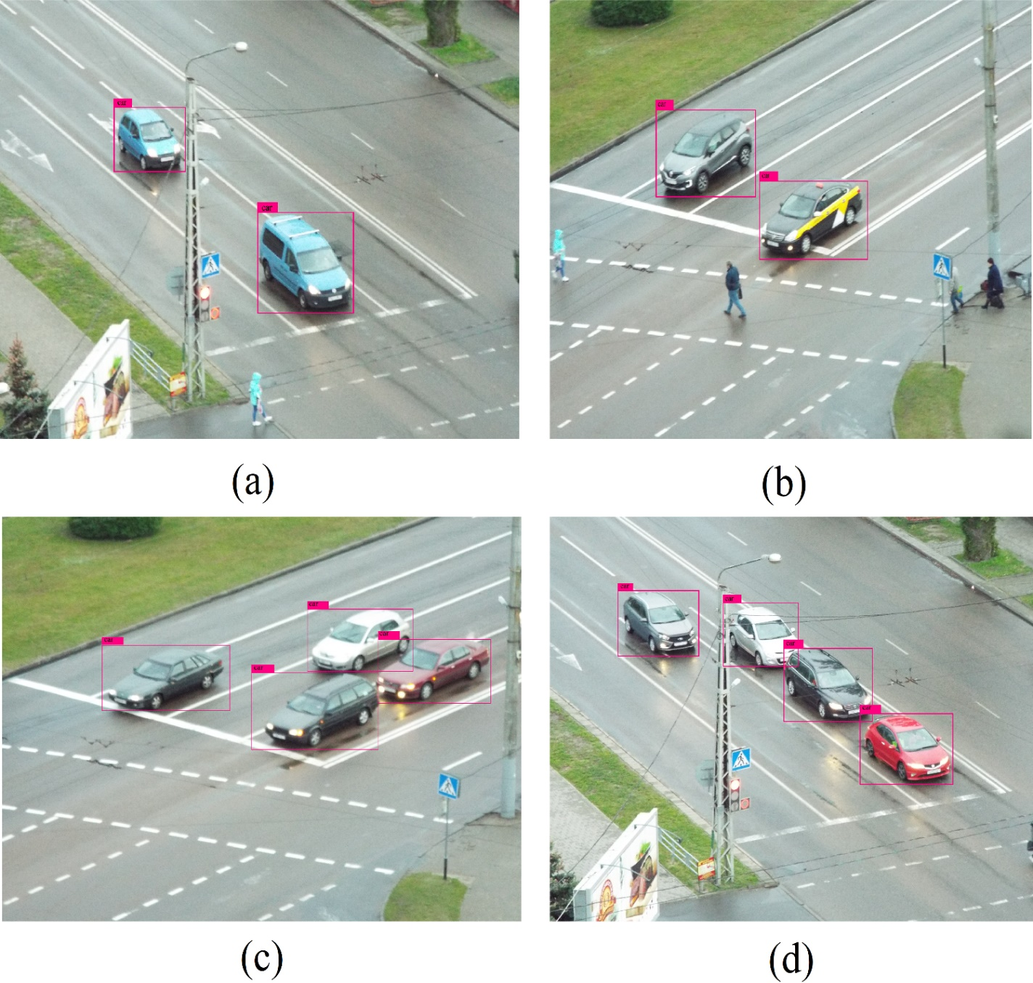
Обработка цифровых изображений

Slide 8
Заключение
В результате выполнения практической работы было создано веб-приложения с пользовательским интерфейсом для сокращения ссылок большой длины с возможностью перехода по ним и добавления в различные группы.

Slide 9
Спасибо за внимание!
Докладчик: студент группы ИТИ-31
Синицин Е. В.
Руководитель: заведующий кафедрой
Курочка К. С.

